Slide 1
Wie’s hy?
Adam Small
DIGTERS EN DIGTERSKAP:
Die “belangrike” digter en die gewone mense is almal digters

Slide 2
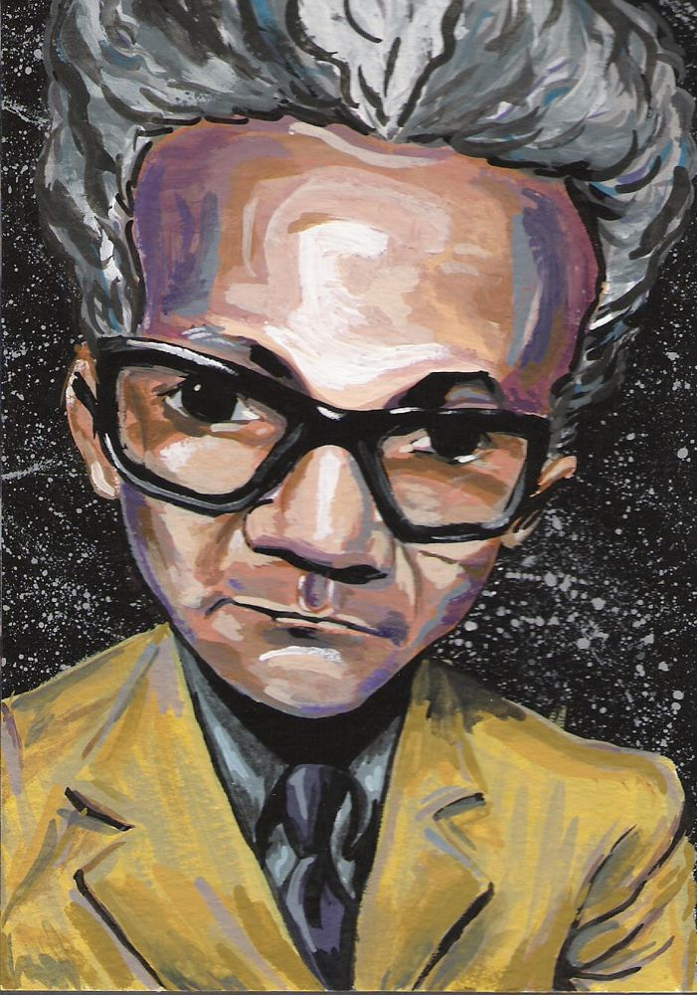
Adam Small
Hertzogpryswenner: 2012

Slide 3
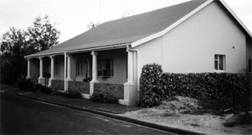
Die digter Adam Small is op 21 Desember 1936 in dié huis gebore (voorheen was dit no. 13). Dit was sedert 1897 in die Small-familie se besit. Hoewel Small op Goree, 'n sendingstasie wes van Robertson, grootgeword het, het hy talle vakansies in sy grootouers se huis op Wellington deurgebring.

Slide 4
poet: digter
Die poet
wie's hy
Djulle het so baie bek oorie poet,
ma wie's hy?
Is hy rêrag soes djulle dink
die ou moerie pen ennie ink
wat in sy study sit en poems dink?
oorie: oor die
Djulle: julle
het so baie te sê
ma: maar
rêrag: regtig
soes: soos
study: studeerkamer
moerie: met die
poems: gedigte
ennie: en die

Slide 5
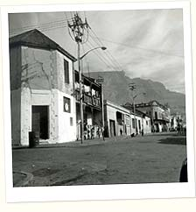
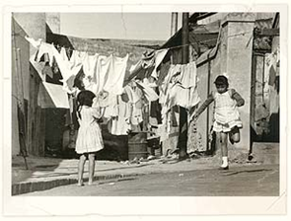
Nai: nee
Nai,
djulle's mistaken,
nie hy nie
ma djulle is die poets,
djulle wat innie straat in loep
ennie gladde bek verkoep
ma die dinge sien
en soema net daa God tien hulle roep!
mistaken: verkeerd, maak ‘n fout
loep: loop
gladde bek verkoep: bekkig en gevat met opmerkings
soema: sommer
daa: daar
tien: teen

Slide 6
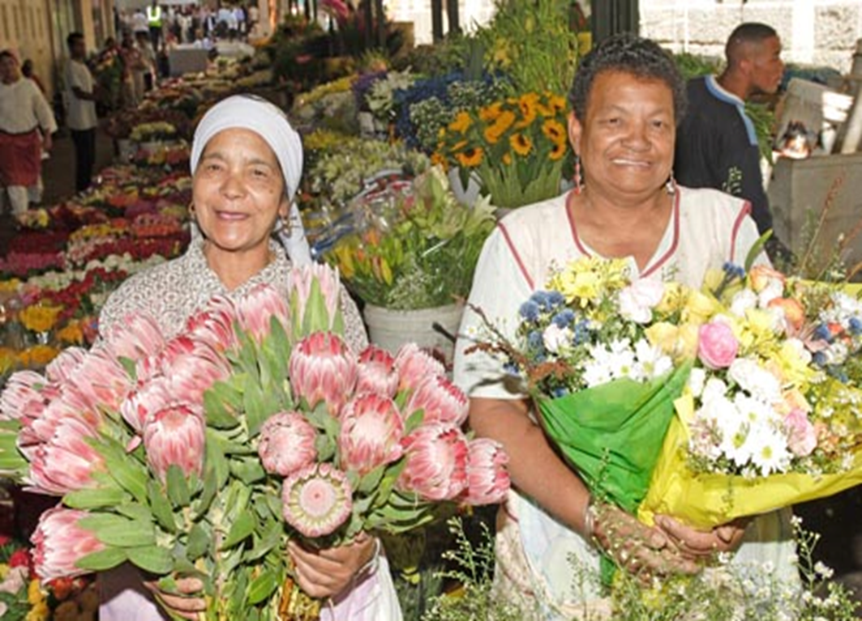

Slide 7
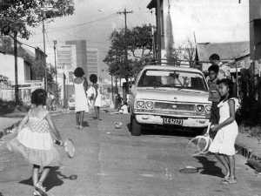
Bespreking en Vrae

Slide 8
VRYE VERS
Geen vaste rymskema (tog bietjie rym in gedig)
Geen vaste ritme
Lengte van versreëls wissel
Lengte van strofes wissel
(Hierdie gedig het WEL hoofletters en leestekens)
Herhaling van woorde (wie’s hy/ djulle)

Slide 9
TEMA
Almal wat taal speels en kreatief gebruik, is digters.
Digterskap is dus nie net om in studeerkamer te skryf nie.
Digterskap kan ook PROTESTEER teen wat verkeerd is (“God tien hulle roep”)

Slide 10
 | “POET” | “DJULLE”
METODE | Skryf (“pen ennie ink”) | Praat (“gladde bek”, “roep”
PLEK | Studeerkamer (alleen) | Op straat (tussen ander) (“innie straat”)
TYDSVERLOOP | Dink eers, skryf dan (intellektueel) | Geen tydsverloop “soema net daar” (instinktief)

Slide 11
TEGNIESE ASPEKTE
Kaapse Afrikaans: taal wat straatverkopers gebruik; Small wys hulle taal is ook digterstaal.
(Bundel “Sê sjibollet”; sjibollet verwys na woorde/uitspraak wat verskil van die standaardwoorde/-uitspraak)
Vrae (strofe 1) (nie retories nie):
a)wil leser laat nadink oor digters en digterskap
b)skep spanning
c) “Wie’s hy?’ word beklemtoon deurdat dit herhaal word, aksentteken (r4) en alleen in kort versreël

Slide 12
TEGNIESE ASPEKTE vervolg …
MAAR vrae word beantwoord in strofe 2
Herhaling van woorde: skep eenheid in gedig (vrye vers) / kernwoorde: hy/djulle/poet(s)

Slide 13
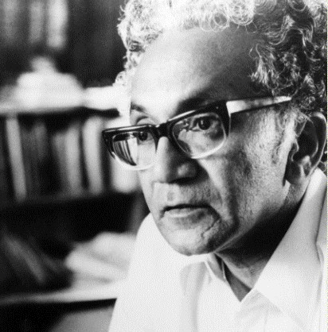
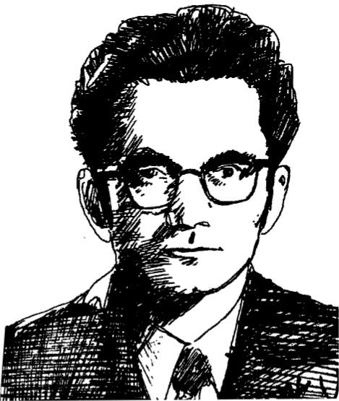
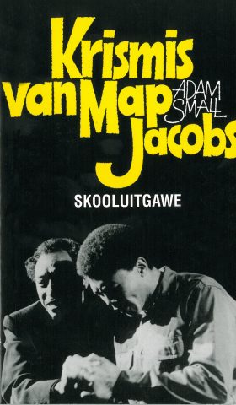

Slide 14
Vraag 1: Rondom watter sentrale vraag handel hierdie gedig?
ANTW.: Wie is die ware digters?
Vraag 2: Wie is die ‘Djulle” waarna die spreker in reël 3 verwys?
ANTW.: Die gewone mense – die mense op die straat.
Vraag 3: Wat beteken dit as jy ‘baie bek’ (r. 3) oor iets het?
ANTW.: Wanneer jy ‘baie bek’ het, beteken dit jy het baie oor ‘n onderwerp te sê / jy het sterk opinies.
Vraag 4: Wie dink die ‘d’julle’ is die digter? Kyk na die laaste versreëls van strofe 1)
ANTW.: Die gewone mens dink dat digters geleerdes is wat formeel en in afsondering gedigte in hul studeerkamers skryf.
Vraag 5: Wie is volgens die spreker die ware digters?
ANTW.: Die gewone mense.

Slide 15
Vraag 6: Noem 2 eienskappe wat volgens die spreker van hierdie groep mense die ware digters maak?
ANTW.: Hulle leef nie in afsondering nie (in studeerkamers nie) maar is ‘innie straat, m.a.w. hulle is daagliks in kontak met die werklikheid om hulle en hulle is baie gevat en bekkig met hul opmerkings (‘gladde bek’).
Vraag 7: Waar of Onwaar: ‘soema net daa’ beteken dat digters sommer net daar op daardie moment hulself tot God wend.
ANTW.: Waar.
Vraag 8: Wie is die ‘hulle’ in die laaste reël?
ANTW.: Nie duidelik uit die konteks nie, maar dit kan enige een wees wat die mense kwaad genoeg maak dat hul God aanroep. Small het protespoësie geskryf en dit kan dus ook teen die apartheidsregering gemik wees.

Slide 16
Vraag 9: Behalwe vir die gebruik van die d voor woorde wat met j begin, bv. ‘d’julle’, noem ten minste twee ander voorbeelde van hoe Small die Kaapse Afrikaans in die gedig gebruik. Gebruik aanhalings uit die gedig om jou voorbeelde te ondersteun.
ANTW.: Engelse woorde (bv. poet, poems, study), assimilasie / aaneenvlegging van woorde (bv. oorie, moerie, ennie, wie’s), uitspraak / ontronding (bv. rêrag, soes), uitdrukkings (bv. baie bek). (almal vbe. uit strofe 1)
Vraag 10: Stem jy saam met die digter se redenasie? Motiveer jou antwoord.
ANTW.: Eie siening.

Slide 17
